Slide 1
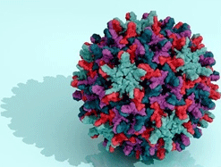
Віруси

Slide 2
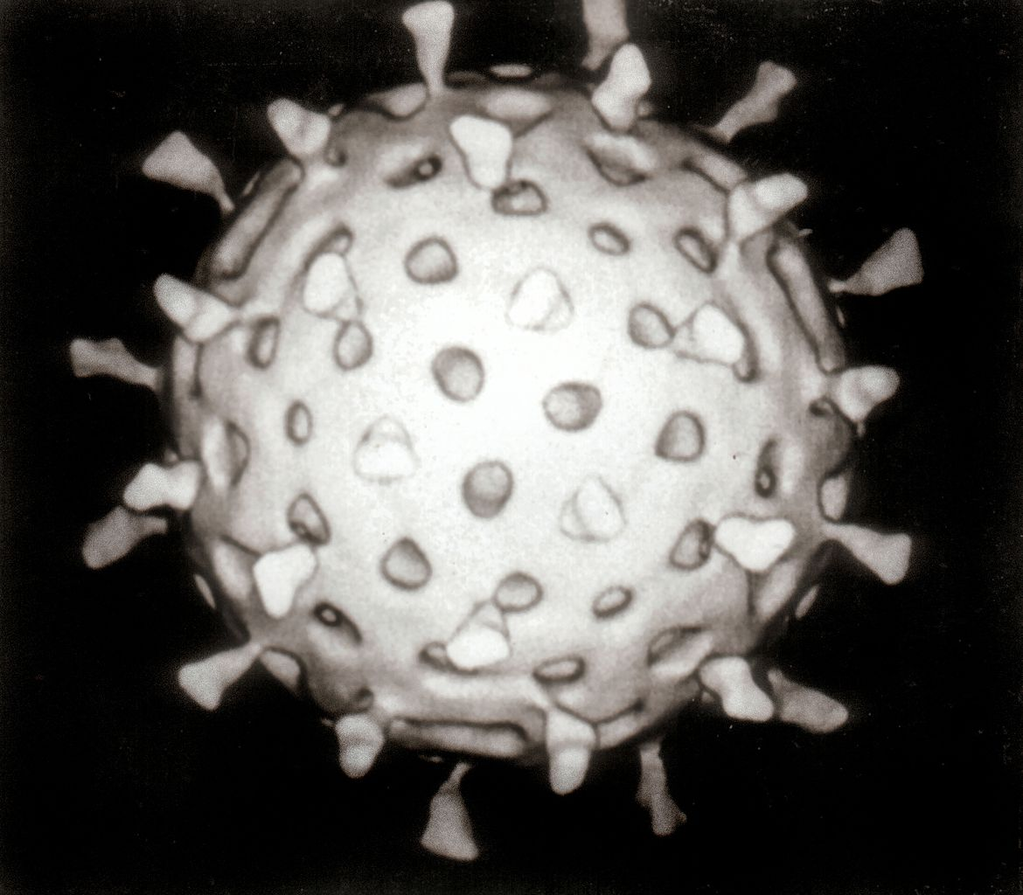
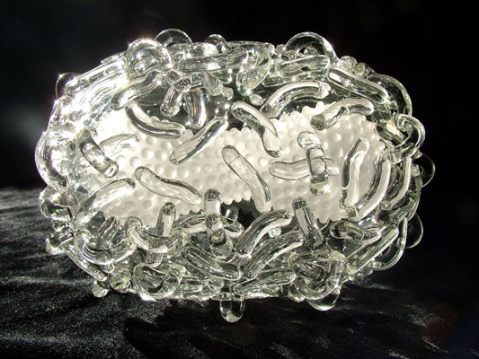
﻿Відповідно до однієї з найбільш авторитетних гіпотез, віруси - це «здичавілі» нащадки бактерій або інших одноклітинних організмів. Деякі вчені вважають їх найдавнішими на світлі істотами або навіть агентами інших цивілізацій. Але як би там не було, на їхній совісті більше половини всіх захворювань людини.
Що таке вірус і що ми знаємо про віруси? Водночас багато і мало. Відомо, що вони викликають грип, кір, віспу, тропічні лихоманки, деякі види раку і лейкозів. Ми знаємо, що віруси, на відміну від всіх інших живих організмів, не мають клітинної будови. Антибіотики, що вбивають бактерії, для них нешкідливі. Віруси знаходяться на самому кордоні між живим і неживим. З «живої» сторони сусіди вірусів - найпростіші хламідії. З іншого - неживі полімери.

Slide 3
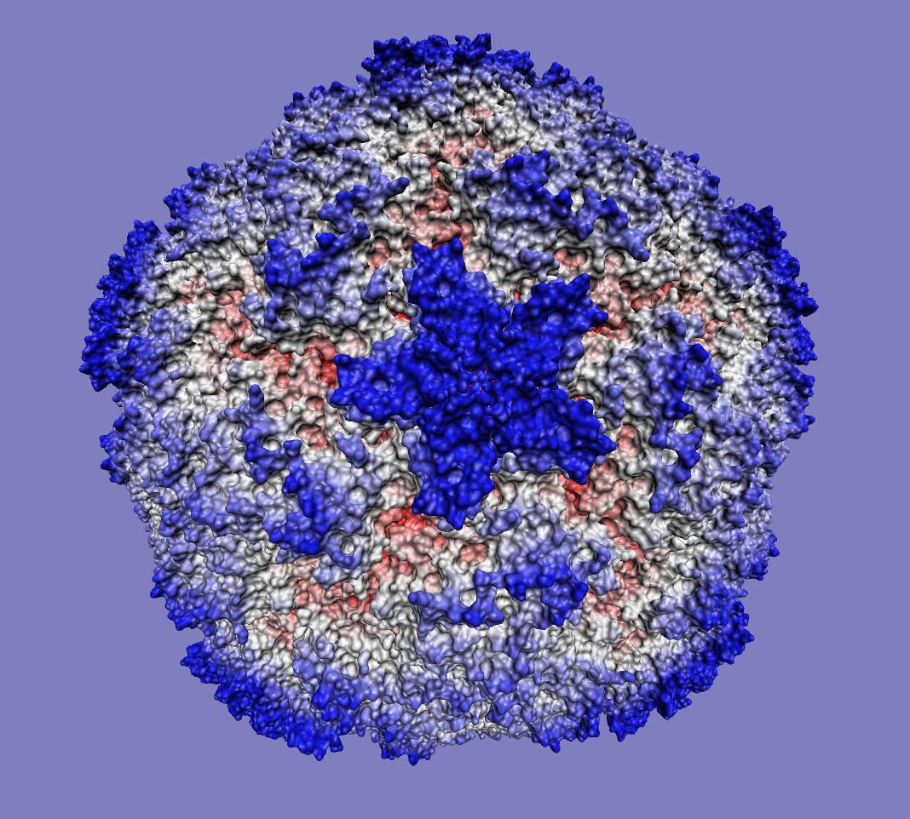
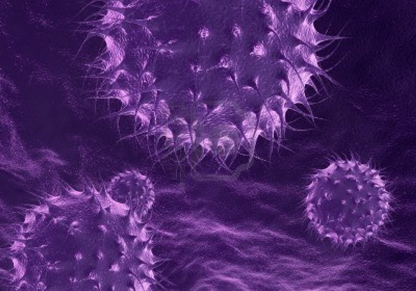
Віруси були відкриті трохи більше 115 років тому. У 1892 році тютюнові плантації в Криму вразила незрозуміла хвороба. Листя рослин покривалися складним малюнком, ця мозаїка (так хворобу і назвали - тютюнова мозаїка) перестрибувала з однієї рослини на іншу і загрожувала згубити весь урожай.
Оскільки питання було грошовим, тодішні «тютюнові олігархи» викликали з Академії наук цілу експедицію. Її очолив відомий петербурзький ботанік професор Дмитро Івановський (зараз його ім'я носить Інститут вірусології РАМН в Москві). Він відразу припустив, що хвороба викликана невідомою раніше бактерією. З цими біооб'єктами вчені до кінця XIX ст. вже вміли поводитися. Була створена апаратура - бактеріальні фільтри, яка затримувала навіть найдрібніші бактерії.

Slide 4
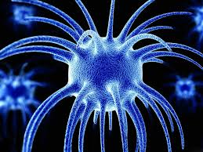
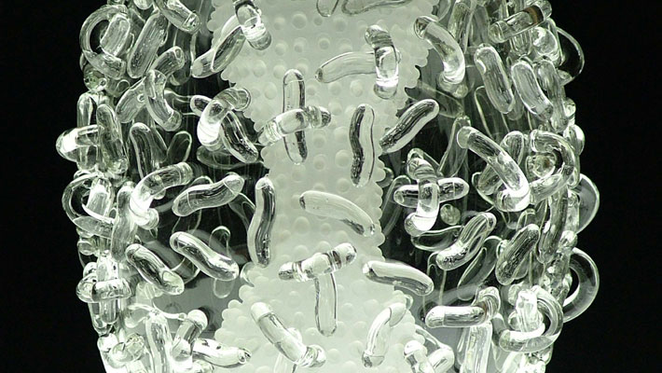
Те, що відкрив Івановський, вразило його. Невідомий збудник тютюнової мозаїки запросто проходив через будь-які фільтри, включаючи фарфоровий з украй дрібною комірчастою структурою! За відсутністю кращого терміну, російський вчений називав своє відкриття то «фільтрівними бактеріями», то просто «мікроорганізмами». Термін «віруси», що походить від латинського virus, тобто отрута, запропонував датський ботанік Мартін Віллем.
Після цього відкриття у вірусології посипалися, як з рогу достатку. У 1898 р. був відкритий вірус ящура, в 1901-му - жовтої лихоманки, в1907-му-натуральної віспи, в 1909-му - поліомієліту, в1912-му - герпесу, в1933-му - грипу...

Slide 5
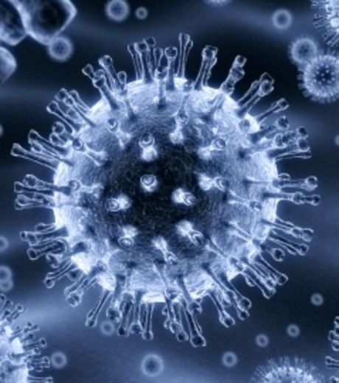
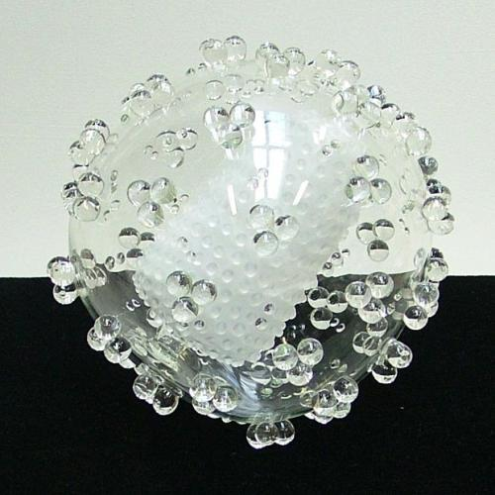
Останній, до речі, краще за інших показав здатність вірусів пристосовуватися до навколишнього середовища шляхом мутації. У 1918 році, після закінчення Першої світової війни, вибухнула небувала пандемія грипу, що отримала назву «іспанки». За півтора року вона охопила всі країни, вразивши більше мільярда людей. Хвороба протікала виключно важко: загинули приблизно 25 млн. чоловік - більше, ніж на всіх фронтах Першої світової.
Ніколи пізніше грип не викликав такої високої смертності ні в 1957 році, коли вибухнула пандемія азіатського грипу, ні в 1968 році, коли з'явився гонконгський. Вся справа в тому, що вірус «іспанки» був мутантом, проти якого ні у кого в світі не було імунітету.

Slide 6
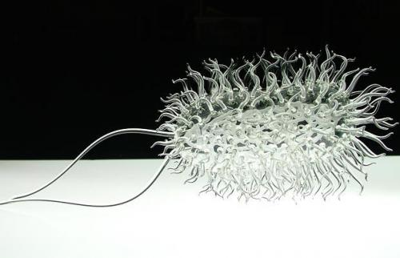
Віруси настільки малі, що їх не видно навіть у найсильніший оптичний мікроскоп - розміри вірусів менші від довжини світлової хвилі. Вони коливаються від 20 до 300 нанометрів, що в середньому в 50 разів менше габаритів бактерій.
Віруси прості до примітиву. Їх серцевина - це генетичний матеріал (ДНК або РНК). Генетичний апарат вірусу несе інформацію про декілька типів білків, які необхідні для утворення нового вірусу. Її оточує білкова оболонка (капсид). У порівняно великих вірусів (грип, герпес) може бути ще додаткова ліпопротеїнова оболонка.

Slide 7
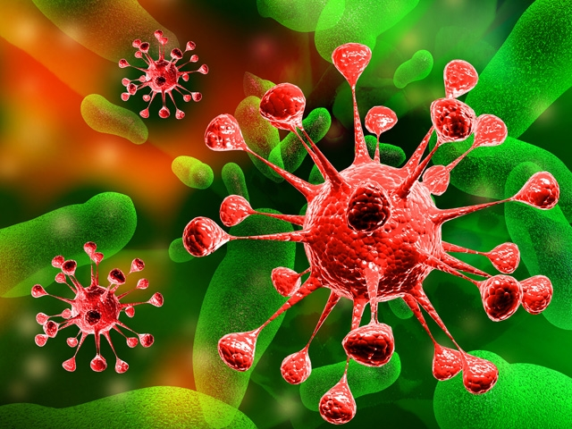
На відміну від звичайних живих клітин, віруси не споживають їжі і не виробляють енергії. Вони природжені паразити, не здатні до розмноження без участі живої клітини стороннього організму. Наприклад, вірус поліомієліту може жити тільки в нервових клітинах людини або мавпи, вірус гепатиту А і В - тільки в клітинах печінки, вірус грипу - в клітинах слизової оболонки верхніх дихальних шляхів, вірус паротиту (свинки) - у клітинах привушних слинних залоз...

Slide 8
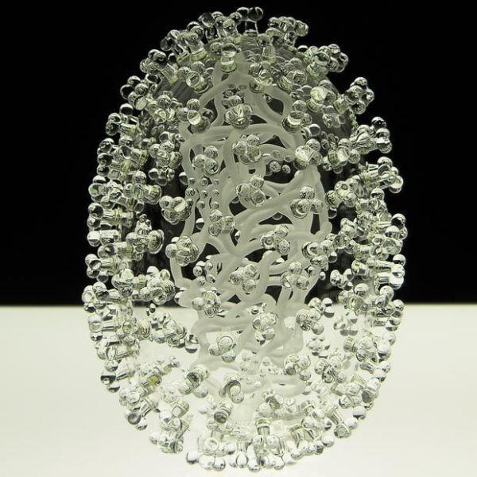
Те, що в для вірусів розмноження, серед нас, людей, вважається зараженням. Відбувається цей неприємний процес так: вірус десантується на поверхню клітини, його білкова оболонка залишається зовні, а нуклеїнова кислота проникає всередину. Після цього вірус по генетичній інформації, зчитаної з нуклеїнової кислоти, починає самовідтворюватися, використовуючи в якості будівельного матеріалу речовини клітини-господаря.
Навколо вірусної нуклеїнової кислоти утворюється білкова оболонка нового вірусу, який як тільки народиться - відразу годиться до діла. Клітина ж, яка породила на світ новий вірус, як правило, гине. При африканських геморагічних лихоманках, віруси атакують клітини крові. Приблизно у половині випадків це означає смерть хворого.

Slide 9
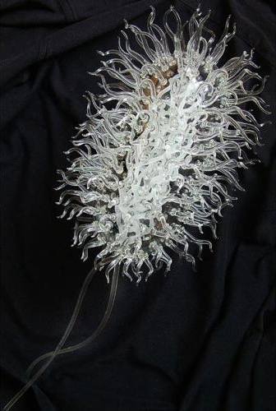
Ще нічого не знаючи про віруси як такі, людство отримало перший досвід боротьби з ними 3500 років тому в Стародавньому Китаї. Було помічено, що люди, які перенесли легку форму віспи, надалі ніколи більше нею не хворіли. У кінці XVIII століття англійський лікар Едвард Дженнер встановив, що доярки, які перенесли так звану коров'ячу віспу, ніколи не хворіють на віспу натуральну.
З вмісту шкірних бульбашок доярок, які заразилися від корів, Дженнер зробив першу в світі вакцину проти віспи. До речі, своєю назвою ця всім нам з дитинства відома процедура - вакцинація - також зобов'язана корові (vaccinum латиною - «коров'ячий»).

Slide 10
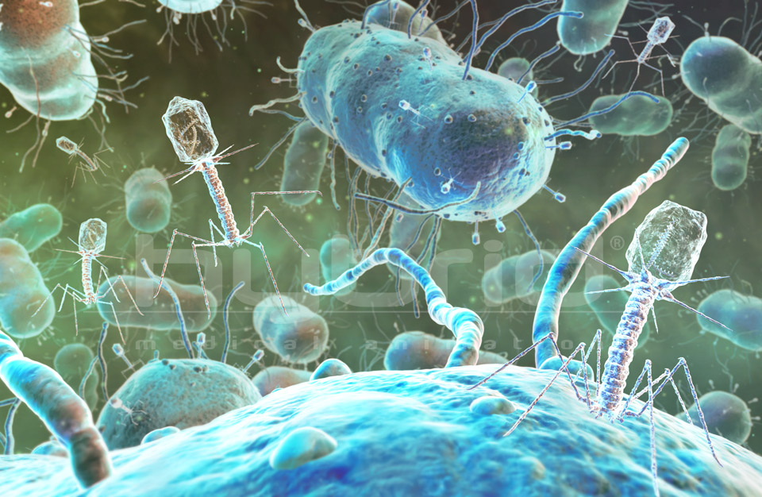
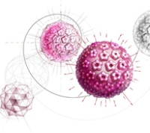
Довгий час вакцинації не піддавався поліомієліт (дитячий параліч). Ця хвороба чомусь була дуже поширена в США. Як відомо, поліомієлітом страждав навіть президент Франклін Рузвельт. До 1956 року, коли на американському континенті з'явилася перша вакцина, у Штатах було офіційно зареєстровано понад 300 тис. інвалідів з поліомієліту. Завдяки вакцинації в масштабах всього світу хворобу вдалося перемогти. Вже в 70-80 роках ХХ століття поліомієліт повсюдно, в тому числі і в Україні, практично зник.
Однак люди рано святкували перемогу. Після розпаду Радянського Союзу в багатьох незалежних республіках і навіть "суб'єктах федерації" імунізацію припинили. Підсумок: за режиму Джохара Дудаєва в Чечні в 1996 році був відзначений спалах поліомієліту з летальними і паралітичними формами перебігу.

Slide 11
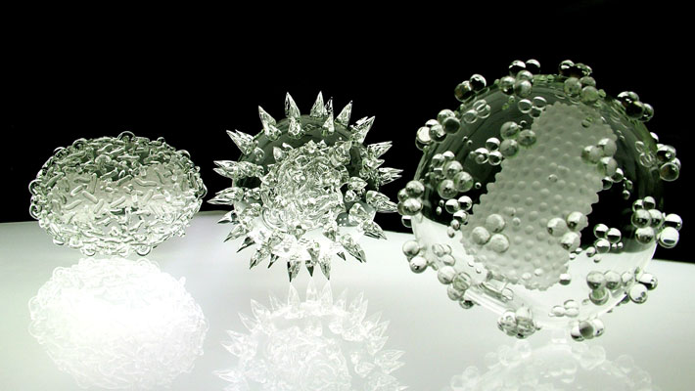
Осібно в вірусології стоять нові захворювання, які час від часу заносять в розвинені країни вихори глобалізації. У 1967 р. в німецькому Марбурзі почали вмирати співробітники медінституту, що працювали з зеленими мавпами з Уганди. У нещасних почалися такі кровотечі через всі слизові оболонки тіла і навіть через шкіру, які неможливо було зупинити.
Два роки по тому в селі Ласса (Нігерія) від схожого захворювання загинули дві медсестри-європейки і лікар, який розкривав їх трупи. Так світ дізнався про африканських геморагічних (від "гемо" - кров, "рагія" - протягом) лихоманках.

Slide 12
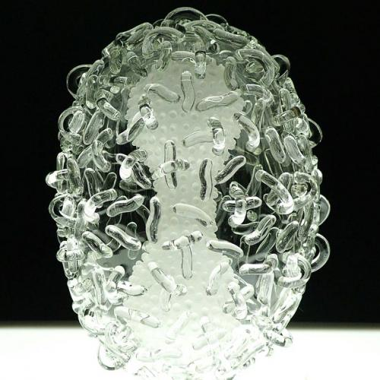
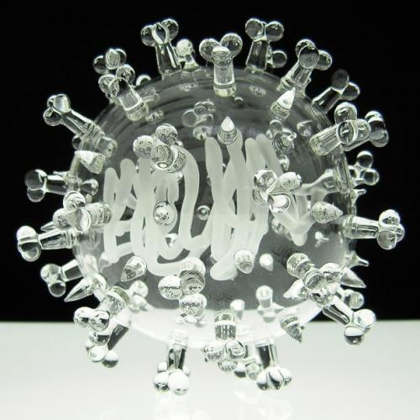
Зрозуміло, людина не була б людиною, якщо б не поставила віруси «під рушницю». Спроби застосувати біологічну зброю робилися ще в глибоку давнину, коли при облозі міст тих, хто оборонявся, закидали горщиками з нечистотами і зараженими тваринами. Але лише у ХХ столітті цим зайнялися серйозно.
У СРСР в 1926 р. в рамках військово-хімічного управління Червоної Армії з'явилася перша біологічна спецлабораторія. У 1936-му були прийняті на озброєння збудники чуми, сибірської виразки і туляремії (вірусної пневмонії).

Slide 13
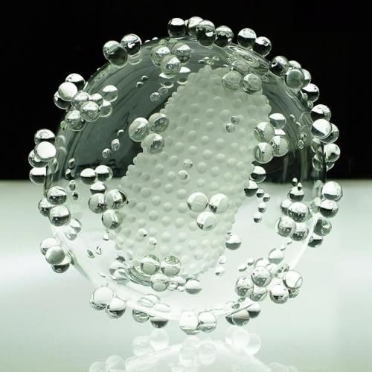
Після війни виникло 15-е головне управління Міністерства оборони, яке і очолило підготовку до біологічного нападу на західні країни. Вірусами і токсинами займалися в Загорську (там створили зброю на базі натуральної віспи), бактеріями - в Свердловську і Кірові (там возилися з чумою).
У 1972 р. СРСР приєднався до конвенції про заборону на розробку, випробування і виробництво біологічної зброї, яку відразу ж порушив. Тоді ж наші біологи в погонах направили в ЦК КПРС лист з пропозицією застосувати у військовій мікробіології досягнення генетики.

Slide 14
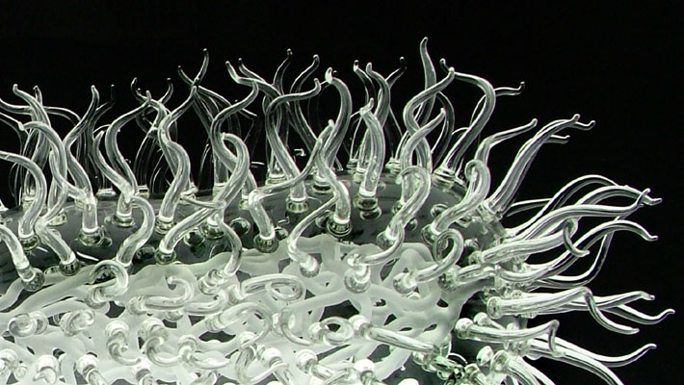
Є легенда, що вірус лихоманки Марбург довелося добувати на кладовищі в Німеччині, де закопали нещасних німецьких вірусологів після лабораторного зараження 1967-го року.
До чого допрацювалася б талановита і безпринципна військова біологія Країни Рад - невідомо, але СРСР розпався. Хто бачив голлівудський фільм «Епідемія» з Дастіном Хоффманом пам'ятає, як через вірусного мутанта майже цілком вимерло населення досить великого американського міста.

